Slide 1
例 在一密闭容器内，储有A、B、C三种理想气体，A 气体的分子数密度为n₁，它产生的压强为p₁，B 气体的分子数密度为2n₁，C 气体的分子数密度为3n₁，则混合气体的压强为
（A）3p₁ （B）4p₁ （C）5p₁ （D）6p₁
p = p₁ + p₂ + p₃
解
= n₁kT + 2n₁kT + 3n₁kT
= 6 n₁kT = 6p₁

Slide 2
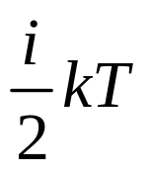

例 一瓶氦气和一瓶氮气密度相同, 分子平均平动动能相同, 而且它们都处于平衡状态, 则它们：
（A）温度相同、压强相同.
（B）温度、压强都不同.
（C）温度相同, 但氦气的压强大于氮气的压强.
（D）温度相同, 但氦气的压强小于氮气的压强.
例 根据能量按自由度均分原理,设气体分子为刚性分子,分子自由度数为 i,则当温度为 T 时,
（1）一个分子的平均动能为 .
（2）一摩尔氧气分子的转动动能总和为 .

Slide 3
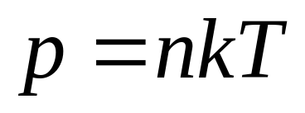

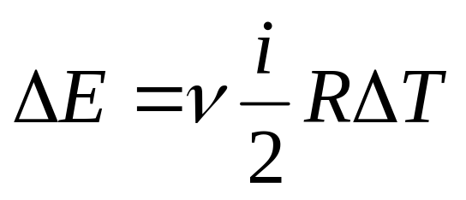
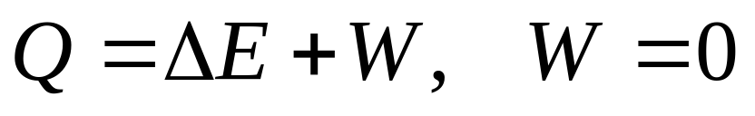
例 有两个相同的容器，容积不变. 一个盛有氦气 , 另一个盛有氢气（看成刚性分子）, 它们的压强和温度都相等, 现将 5 J 的热量传给氢气, 使氢气的温度升高, 如果使氦气也升高同样的温度,则应向氦气传递的热量是
（A） 6 J ； （B） 6 J；
（C） 3 J ； （D） 2 J .
因p、T 、V 同，所以n 和 同.
氦 i = 3 , 氢气 i = 5 , 所以 Q = 3 J.

Slide 4
例 两种气体自由度数目不同,温度相同, 物质的量相同,下面哪种叙述正确
（A）它们的平均平动动能、平均动能、内能都相同；
（B）它们的平均平动动能、平均动能、内能都不同.
（C）它们的平均平动动能相同，平均动能、内能都不同；
（D）它们的内能都相同，平均平动动能、平均动能都不同.

Slide 5
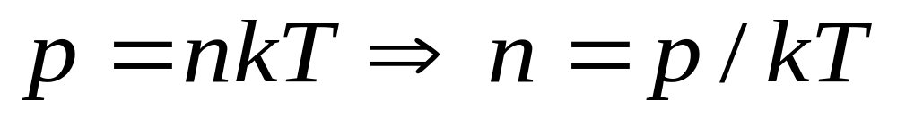
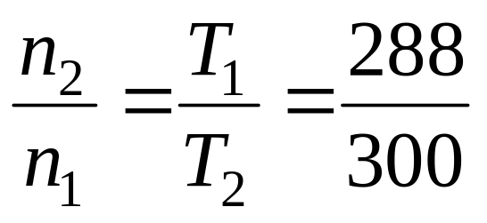
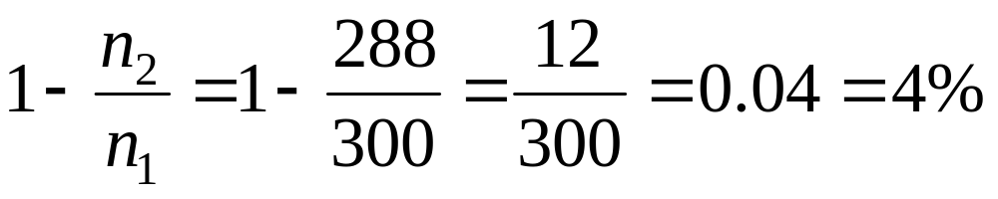
例 室内生起炉子后，温度从15 ºC 上升到27 ºC，设升温过程中，室内的气压保持不变，问升温后室内分子数减少了百分之几?
解

Slide 6
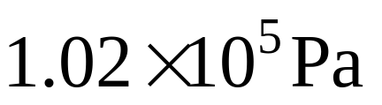
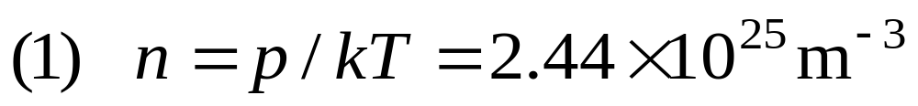
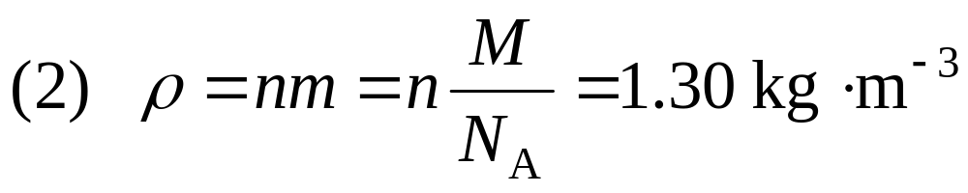
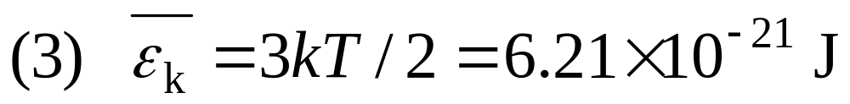
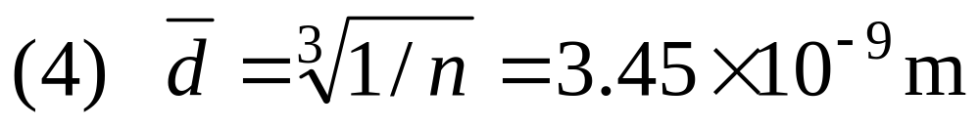
例 一容器内储有氧气，温度为 27 ºC, 其压强为 ，求:(1)气体分子数密度 ; (2)氧气的密度; (3)分子的平均平动动能; (4)分子间的平均距离．
解

Slide 7
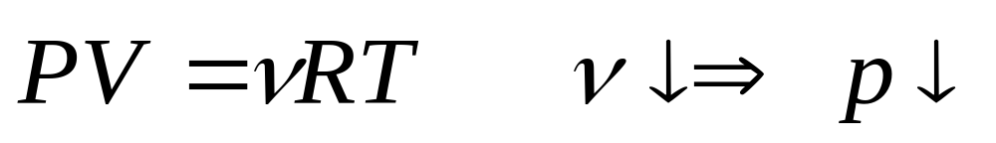
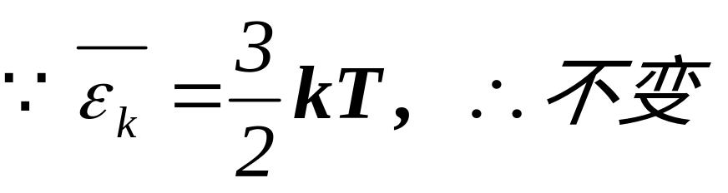
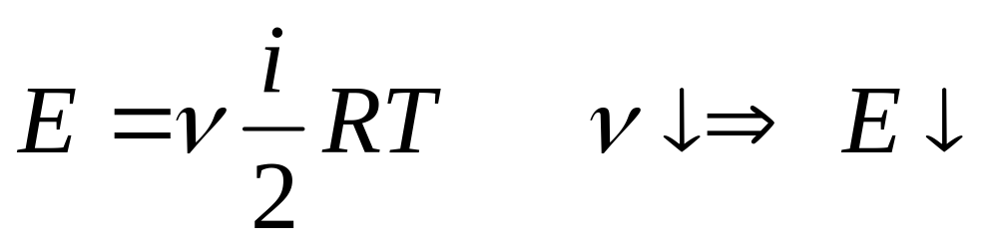
例 设有一恒温容器，其内储有某种理想气体，若容器发生缓慢漏气，问:
(1)气体的压强是否变化？为什么？
(2)容器内气体分子的平均平动动能是否变化？ 为什么？
(3)气体的内能是否变化？为什么？
解
(1)
(2)
(3)

Slide 8
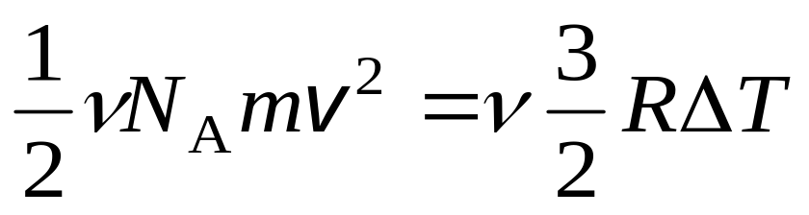
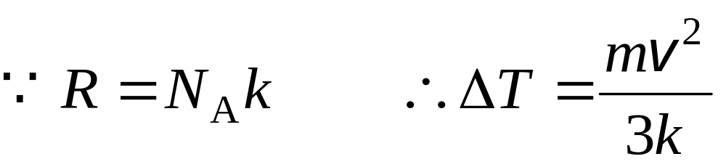
例 在一个以匀速率 v 运动的容器中,盛有分子质量为m 的某种单原子理想气体, 若使容器突然停止运动,则气体状态达到平衡后,其温度的增量 ΔT = ?
解 容器突然停止运动后，气体宏观定向运动的动能转化为分子无规则热运动能量，因而温度升高.
由能量守恒得

Slide 9


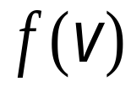
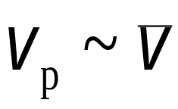
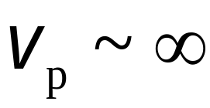

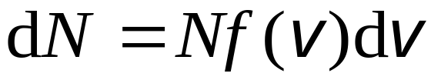
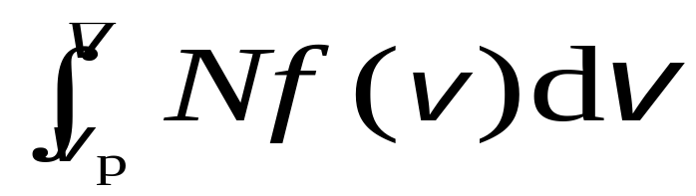
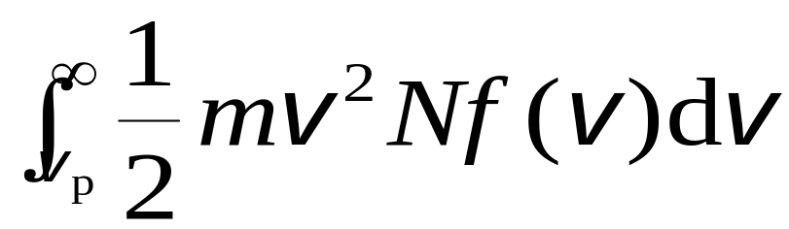
例 已知分子数 ，分子质量 ，分布函数
求：（1）速率在 间的分子数；（2）速率在
间所有分子动能之和 .
速率在 间的分子数
（1）
（2）

Slide 10
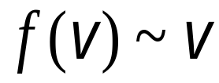
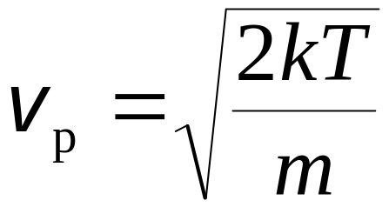
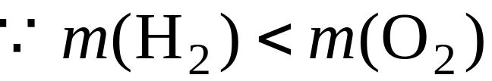
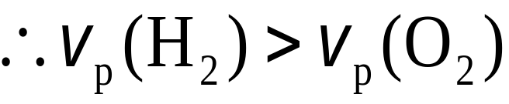

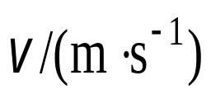
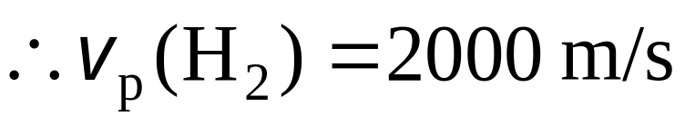
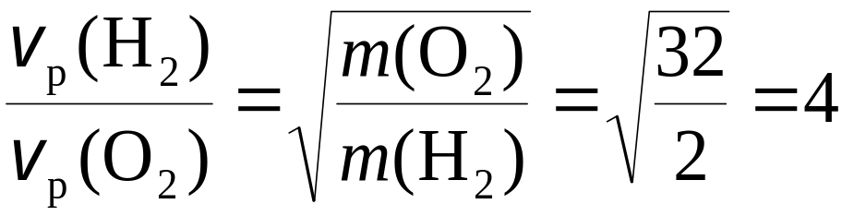
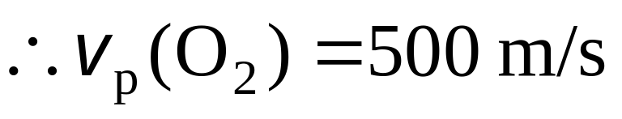
例 如图示两条 曲线分别表示氢气和
氧气在同一温度下的麦克斯韦速率分布曲线，从图
上数据求出氢气和氧气的最可几速率。
2 000

Slide 11
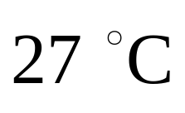
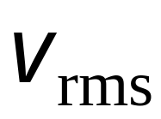
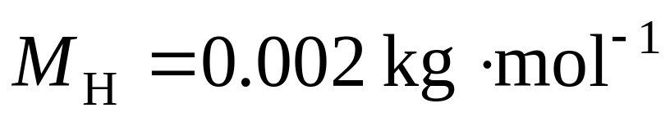
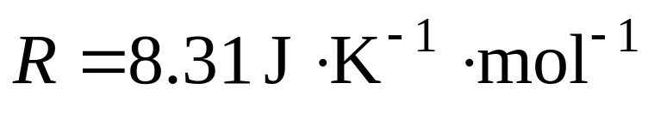
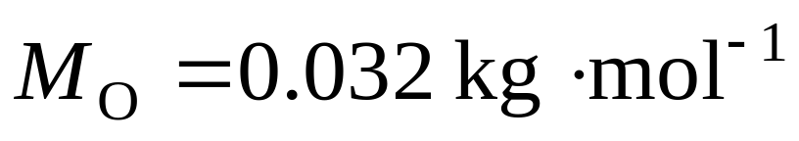
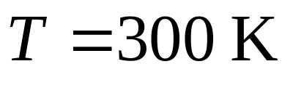
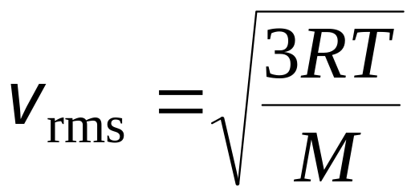
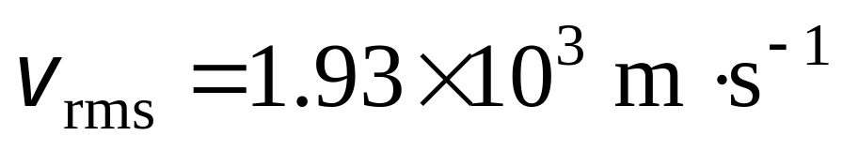
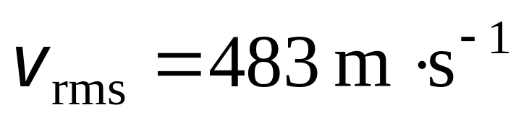
例 计算在 时，氢气和氧气分子的方均根速率 .
氢气分子
氧气分子

Slide 12
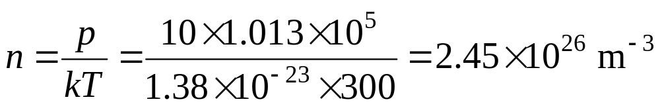
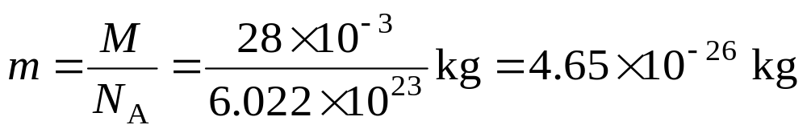
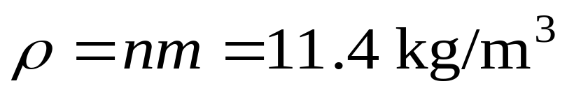
例 容器内盛有氮气，压强为10 atm、温度为27 ºC，氮分子的摩尔质量为28 g/mol,氮气分子直径为 3×10⁻¹⁰ m .
求: ① 分子数密度； ② 分子质量； ③ 质量密度.
解 ①
②
③

Slide 13
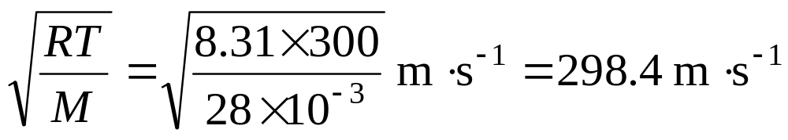
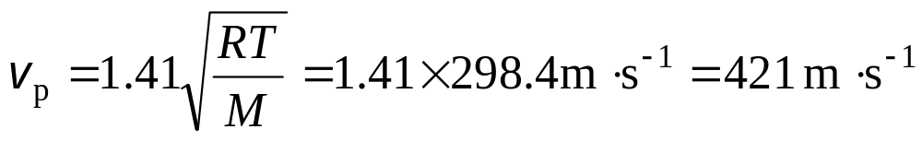
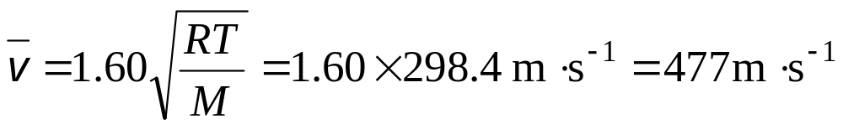
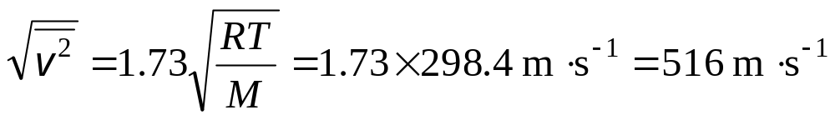
已知: p = 10 atm， t = 27 ºC， M = 28 g/mol,
d = 3×10⁻¹⁰ m. 求: ④ 三种速率；
解

Slide 14
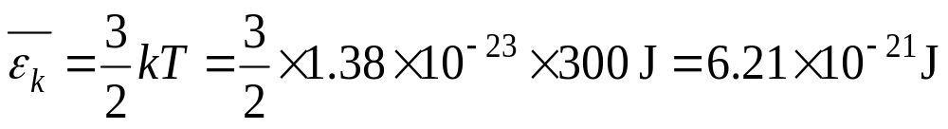
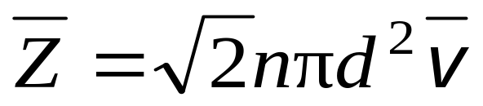
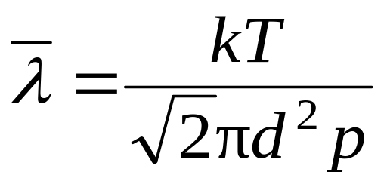

已知: p = 10 atm， t = 27 ºC，
M = 28 g/mol,
d = 3×10⁻¹⁰ m. 求 ⑤平均平动动能； ⑥平均碰撞频率；⑦. 平均自由程.
⑤
⑥ 平均碰撞频率
⑦ 平均自由程

